Slide 1

별첨1
AI·디지털 도구 활용 단원 교수·학습 설계안(양식)
( )과 AI·디지털 도구 활용 단원 교수·학습설계안
학교급-학년-학기 | 수학 | 단원 | 통계 – 통계적 추정 | 대상 | 고등학교 2학년 | 지도교사 | 지연호
핵심 아이디어 | 통계적 추정은 표본의 정보를 바탕으로 모집단의 특성을 추론하며, 불확실한 상황에서 합리적인 의사결정을 돕는다. |  |  | 성취기준 | [12확통03-07] 공학 도구를 이용하여 모평균 및 모비율을 추정하고 그 결과를 해석할 수 있다.
탐구 질문 | ① 표본 조사 결과로 전체 학생의 의견을 어떻게 추정할 수 있는가? ② 신뢰구간은 추정의 불확실성을 어떻게 나타내는가? ③ 통계적 추정은 의사결정에 어떤 도움을 주는가? |  |  | AI·디지털 도구 | Google Forms, Google Sheets 또는 Excel, ChatGPT 또는 학교 승인 생성형 AI, Padlet
단원 재구성 의도 | 학생이 급식 신메뉴 시범 제공이라는 실제 문제를 해결하도록 단원을 재구성한다. 모집단과 표본을 설정하고, 익명 표본자료로 모비율의 95% 신뢰구간을 구한 뒤, 판단 기준과 조사 한계를 고려하여 조건부 통계 자문을 작성한다. |  |  | 학생 및 과제 분석 | 학생은 표본비율과 모비율을 동일시하거나 신뢰구간을 확률 구간으로 오해할 수 있다. 계산·시각화·AI 답변 검증 활동을 통해 오개념을 수정하고, AI의 제안을 그대로 복사하지 않고 근거를 바탕으로 선택하도록 한다.
과정 중심 평가
평가요소 | 피드백 |  |  | 평가도구 (방법)
 | 심화 | 기본 | 기초
모비율의 95% 신뢰구간 추정·해석 | 조건을 확인하고 신뢰구간을 정확히 구하여 판단 기준과 조사 한계까지 연결해 해석함 | 신뢰구간을 구하고 조사 맥락과 판단 기준에 맞게 해석함 | 안내를 받아 신뢰구간을 구하고 의미를 부분적으로 설명함 | Sheets 분석 파일, 개인 분석지
근거와 한계가 있는 통계 자문 | 주장·근거·해석·한계가 일치하는 조건부 권고를 제시하고 AI 피드백의 반영 여부를 설명함 | 통계적 근거와 결론을 연결하고 주요 한계를 설명함 | 수치와 결론은 제시하나 근거 연결이나 한계 설명이 부족함 | 최종 통계 자문, AI 피드백 판단 기록, 동료평가
AI·디지털 도구 활용 유의사항
✔ AI 생성 문장 그대로 제출 금지
→ 반드시 자신의 언어로 재구성 ✔ AI 사용 시 이름·연락처 등 개인정보 입력 금지 ✔ AI 피드백이 항상 정확하지 않음
→ 학생이 직접 판단하도록 지도 ✔ AI는 보조 도구, 수업의 주체는 학생임을 지속 강조 ✔ 이미지 삽입 시 CC라이선스 이미지 사용 (저작권 교육 연계)
Notes:
<AI·디지털 도구 활용 단원 교수·학습 설계안 작성 방법>
(개요) 단원 수준에서 수업에 대한 기본 정보를 작성
- 핵심 아이디어, 성취기준: 2022 개정 교육과정의 해당 단원 내용을 작성
- 탐구 질문: 단원 전체를 관통하는 핵심 질문을 작성
- 단원 재구성 의도: 교사의 수업관 및 교과와 학생 측면의 단원 설계의 의도를 작성
- 학생 및 과제 분석: 학생의 선행 지식, 수준, 관심을 분석하고 이를 고려한 과제 분석에 대한 내용을 작성
- AI·디지털 도구: 단원에서 활용할 도구를 적고, 선택한 교육적 이유를 수업 의도와 연계하여 드러냄
(과정 중심 평가) 평가요소를 중심으로 심화·기본·기초 수준별 피드백과 평가도구(방법)를 작성 (진단, 학습, 평가, 피드백, 성찰의 흐름 속에서 AI·디지털 기능을 어디에 배치할지 의도적으로 선택 가능)
(AI·디지털 도구 활용 유의사항) 개인정보 보호, 저작권, 정보 신뢰성 등 수업에서 AI·디지털 도구 활용 시 유의할 사항을 작성

Slide 2
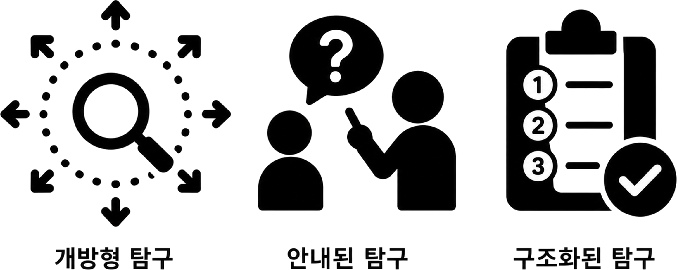
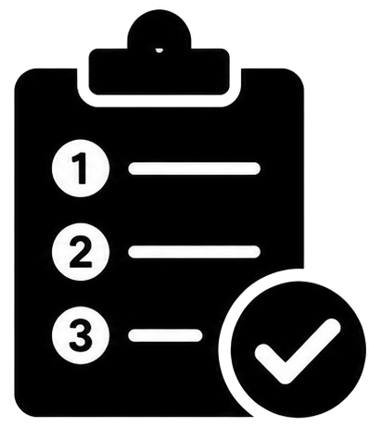
단원 교수·학습 설계
5차시
AI의 통계 해석 검증과 자문 수정
AI의 신뢰구간 해석과 자신의 계산 비교
AI 답변의 오류와 과잉 해석 검증
AI 피드백을 수용·거절하고 이유 기록
근거와 한계를 포함한 조건부 권고 수정
주도성
개방형
탐구
3차시
4차시
모비율의 95% 신뢰구간 추정
유효 표본 수와 표본비율 확인
큰 표본 조건 점검
95% 신뢰구간 계산 및 시각화
AI의 통계 해석 검증과 자문 수정
AI의 신뢰구간 해석과 자신의 계산 비교
AI 답변의 오류와 과잉 해석 검증
AI 피드백을 수용·거절하고 이유 기록
근거와 한계를 포함한 조건부 권고 수정
도구: Padlet, Google Slides 역할: 통계 자문을 공유하고 근거와 한계를 상호평가함
안내된
탐구
1차시
2차시
도구: Google Sheets 또는 Excel 역할: 표본자료를 정리하고 신뢰구간을 계산·시각화함
도구: Google Sheets 또는 Excel, ChatGPT 또는 학교 승인 생성형 AI 역할: 신뢰구간 계산, 해석 후보 생성, AI 답변의 비판적 검증
통계적 추정 문제 이해
급식 신메뉴 시범 제공 문제 확인
모집단·표본·모비율·표본비율 구분
핵심 탐구 질문과 초기 주장 작성
대표성 있는 표본조사 설계
단순임의추출의 필요성 탐구
익명 설문 문항과 무응답 처리 원칙 설정
시범 제공 판단 기준 60%를 분석 전에 설정
도구: Google Forms, Padlet 역할: 학생의 초기 판단을 수집하고 탐구 질문을 공유함
구조화된
탐구
도구: Google Forms, Google Sheets 역할: 익명 설문을 구성하고 무작위 표본을 추출함
시간
Notes:
<단원 교수·학습 설계 작성 방법>
(세로축) 2022 개정 교육과정이 강조하는 학생 주도성을 탐구 유형으로 나누어 배치 (구조화된 탐구, 안내된 탐구, 개방형 탐구로 갈수록 학생 주도성이 커지며, 각 차시 상자를 해당 높이에 두어 단원 안에서 주도성이 점차 확대되는 흐름을 보여줄 수 있음)
(가로축) 시간을 나타내며, 단원 단위로 차시의 순서와 흐름을 배치
(차시 상자) 상자마다 차시 주제, 활동명, 세부 활동 내용을 작성
(도구, 역할) 각 상자 아래에 해당 단계에서 활용하는 AI·디지털 도구와 역할을 작성 (AI·디지털 도구를 특정 활동에서 사용하지 않는 것도 교사의 의도적 선택임)

Slide 3
별첨2
AI·디지털 도구 활용 차시 교수·학습 설계안(양식)
( )과 AI·디지털 도구 활용 차시 교수·학습설계안
학교급- 학년-학기 | 고등학교 2학년 2학기 | 단원 | 통계 ― 통계적 추정 | 차시 | 4/5차시 | 대상 | 고등학교 2학년 | 지도교사
수업 주제 | 생성형 AI의 95% 신뢰구간 해석을 검증하여 조건부 통계 자문 만들기 |  |  |  |  | 성취기준 | [12확통03-07] 공학 도구를 이용하여 모평균 및 모비율을 추정하고 그 결과를 해석할 수 있다.
탐구 질문 | AI의 통계 해석을 어떤 수학적 근거로 검증해야 할까? |  |  |  |  | AI·디지털 도구 | Google Sheets 또는 Excel, ChatGPT 또는 학교 승인 생성형 AI, Padlet
수업 의도 | 학생이 Sheets로 신뢰구간을 계산한 뒤 AI의 해석을 계산 결과와 교과 개념으로 검증한다. 이어 AI의 비판 질문을 선택적으로 반영하여 근거와 한계를 갖춘 조건부 통계 자문을 자신의 언어로 완성한다. |  |  |  |  | 학생 및 과제 분석 | 학생은 자연스러운 AI 문장을 정답으로 받아들이거나 신뢰구간을 잘못 해석할 수 있다. AI 답변 검증표와 피드백 판단표를 제공하여 옳음·오류·확인 필요를 구분하고, AI 제안의 수용·거절 이유를 기록하게 한다.
과정 중심 평가
영역 | 평가요소 | 피드백 |  |  | 평가도구 (방법)
 |  | 심화 | 기본 | 기초
인지적 차원 | 신뢰구간 해석 및 AI 답변의 수학적 검증 | AI 답변의 오류를 계산·개념·판단 기준으로 정확히 검증하고 수정함 | 핵심 오류를 찾고 신뢰구간을 맥락에 맞게 해석함 | 안내를 받아 일부 오류를 찾고 의미를 부분적으로 설명함 | AI 답변 검증지, 구두 확인
과정적 차원 | 디지털 도구 활용 및 AI 피드백 판단 | 비식별 요약값을 사용하고 계산을 교차 검산하며 AI 제안의 수용·거절을 근거와 함께 기록함 | 계산 결과와 AI 답변을 비교하고 피드백 판단 이유를 기록함 | 안내에 따라 도구를 사용하고 판단 과정을 부분적으로 기록함 | Sheets 파일, 프롬프트·판단 기록
소통·표현 차원 | 근거와 한계가 있는 통계 자문 표현 | 주장·근거·해석·한계가 일치하고 AI 제안과 자신의 판단을 명확히 구분함 | 통계적 근거와 결론을 연결하고 AI 반영 여부와 주요 한계를 설명함 | 수치와 결론은 제시하나 근거 연결이나 한계 설명이 부족함 | 최종 자문, Padlet, 출구 문항
AI·디지털 도구 활용 유의사항

Slide 4



0차시 교수·학습 설계
단계명(5분)
학습
형태
도입(5분)
[모둠 → 전체 → 개별] 통계 자문과 AI 판단 기록 공유하기
최종 권고와 핵심 신뢰구간 게시
AI 제안 한 가지의 수용 또는 거절 이유 공유
다른 모둠에 수학적 질문 한 가지 작성
출구 문항에 개별 응답
출구 문항: “AI의 피드백 중 수용하거나 거절한 것은 무엇이며, 어떤 수학적 근거로 판단했는가?”
[전체 → 개별] AI의 통계 해석, 믿어도 될까?
같은 신뢰구간에 대한 두 AI 해석 비교
더 타당한 답변 선택
의심스러운 문장 표시 및 초기 이유 작성
전개1(10분)
[개별 → 모둠] AI 답변을 수학적으로 검증하기
Sheets로 표본비율과 95% 신뢰구간 계산
비식별 요약값을 AI에 입력하여 해석 요청
AI 문장을 ‘옳음·오류·확인 필요’로 분류
계산 결과와 교과 개념으로 분류 이유 기록
학생 입력 문장: “결론은 내리지 말고, 이 95% 신뢰구간의 의미만 조사 맥락에서 설명해 줘.”
전개2(25분)
전체
[개별 → 모둠] AI 피드백을 판단하여 조건부 권고 수정하기
신뢰구간과 판단 기준 60% 비교
주장–근거–해석–한계 구조로 1차 자문 작성
AI에 과잉 해석과 빠진 한계를 질문하도록 요청
AI 제안을 수용·거절하고 수학적 이유 기록
선택한 피드백만 반영하여 최종 자문 수정
학생 입력 문장: “오해, 근거가 부족한 주장, 빠진 조사 한계를 질문으로만 지적해 줘. 결론과 수정 문장은 대신 쓰지 마.”
모둠
도구: Padlet 역할: 최종 자문과 AI 피드백 판단 근거를 공유·성찰함
도구: Google Forms, 교사가 준비한 AI 응답 화면 역할: AI 해석을 비교하여 선개념과 오개념을 확인함
개별
도구: ChatGPT 또는 학교 승인 생성형 AI, Google Docs 또는 활동지 역할: 자문의 과잉 해석을 점검하고 학생이 피드백의 반영 여부를 판단함
도구: Google Sheets 또는 Excel, ChatGPT 또는 학교 승인 생성형 AI 역할: 신뢰구간을 계산·시각화하고 AI의 해석을 검증함
시간
Notes:
<차시 교수·학습 설계 작성 방법(4단계)>
(세로축) 2022 개정 교육과정이 강조하는 학생 참여중심 수업을 개별, 모둠, 전체 학습 형태로 나누어 작성함. 각 활동 상자를 해당 학습 형태 높이에 배치
(가로축) 시간을 나타내며, 한 시간 단위(~분)로 활동 단계의 순서와 흐름을 계획하여 배치
(활동 상자) 단계명(분), 활동제목, 교사 활동, 학생 활동을 작성함. 교사와 학생 활동을 구체화하여 작성
(도구, 역할) 각 상자 아래에 해당 단계에서 활용하는 AI·디지털 도구와 역할을 작성 (AI·디지털 도구를 특정 활동에서 사용하지 않는 것도 교사의 의도적 선택임)

